Slide 1
Hukum Maxwell
Pertemuan ke-7

Slide 2
Hukum Maxwell Bentuk Integral
Bentuk integral -> lebih mudah dimengerti secara fisik
Menggambarkan secara matematis medan magnet, medan listrik, dengan muatan listrik dan distribusi arus
Terdiri atas 4 buah hukum :
Hukum Gauss untuk medan listrik
Hukum Gauss untuk medan magnet
Hukum Faraday
Hukum Ampere

Slide 3
Hukum Gauss untuk medan listrik (1)
Mengkuantisasikan medan listrik dengan distribusi muatan
Hk. Gauss : Jumlah total flux listrik yang memancar dari sebuah permukaan bidang yang tertutup sama dengan jumlah muatan yang terlingkupi oleh permukaan tertutup tersebut
E = intensitas medan listrik [V/m²] atau [N/C]
ε₀ = permitivitas udara = 8.854 x 10⁻¹² [F/m]
Q = muatan [C]

Slide 4
Hukum Gauss untuk medan listrik (2)
Besaran Q dapat diganti dengan distribusi muatan per volume ρ_{v} [C/m³], dimana volume dv dilingkupi oleh luas ds
Melalui hukum ini perhitungan total flux dari benda bermuatan dilakukan dengan membuat suatu bidang imajinasi yang melingkupi benda tsb → bidang gauss

Slide 5
Hukum Gauss untuk medan listrik – penerapan (1)
Pada sebuah bola dengan radius r_{o} terdapat muatan yang terdistribusi secara merata. Hitunglah medan listrik di dalam dan di luar bola.
Untuk r > r₀
r
ρ_{v}
r₀
s

Slide 6
Hukum Gauss untuk medan listrik (4)

Slide 7
Hukum Gauss untuk medan listrik (5)

Slide 8
Hukum Gauss untuk medan listrik (6)
Untuk r < r₀
r
ρ_{v}
r₀
s

Slide 9
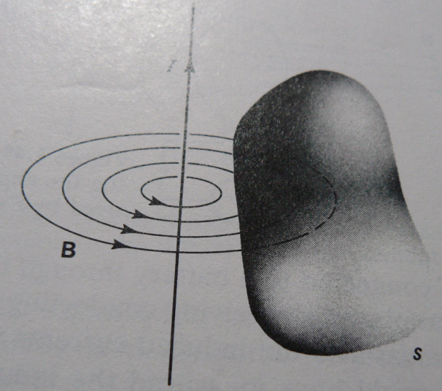
Hukum Gauss untuk medan magnet
Hk. Gauss : Jumlah total flux magnet yang masuk dan keluar dari sebuah permukaan bidang yang tertutup sama dengan nol
Garis flux magnet merupakan garis tertutup
B = rapat flux magnet [Wb/m²]

Slide 10
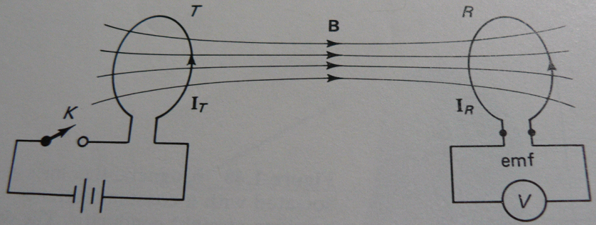
Hukum Faraday (1)
Oersted pada 1820 menemukan bahwa arus menimbulkan medan magnet
Faraday ingin membuktikan bahwa medan magnet juga menimbulkan arus

Slide 11
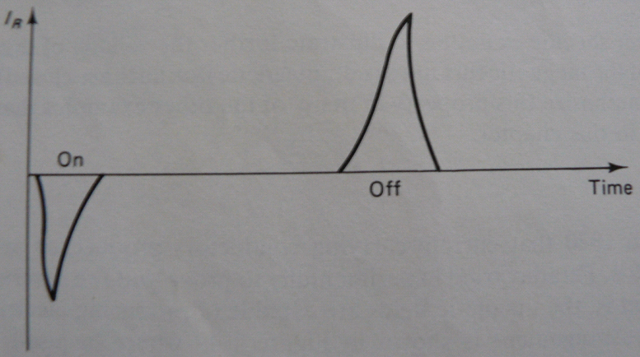
Hukum Faraday (2)
Arus yang terukur hanya terjadi sesaat sesudah on dan sesudah off
Arus terjadi jika ada perubahan medan magnet terhadap waktu

Slide 12
Hukum Faraday (3)
Medan magnet yang berubah thd waktu menghasilkan medan listrik yang berputar mengelilingi medan magnet.
Medan listrik ini menggerakkan elektron pada loop penerima sehingga menimbulkan arus listrik

Slide 13
Hukum Faraday (4)
Hubungan antara contour c dan permukaan s mengikuti kaidah tangan kanan

Slide 14
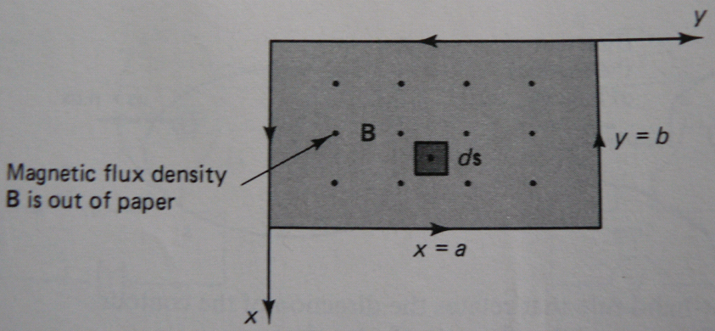
Hukum Faraday – Penerapan (1)
Diketahui konduktor berbentuk loop persegi empat ditempatkan normal terhadap rapat flux magnet B = Bo cos ωt a_{z} . Tentukan besarnya emf pada loop tersebut, dan bandingkan variasi waktu dari total magnetic flux dengan emf.

Slide 15
Hukum Faraday – Penerapan (2)
Hitung total flux magnet ψ_{m} yang menembus loop
Hitung emf dengan hukum Faraday

Slide 16
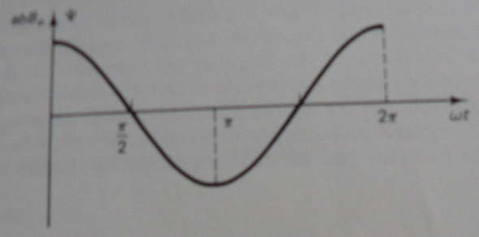
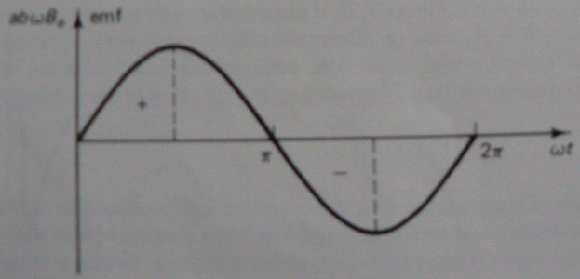
Hukum Faraday – Penerapan (3)
Perbandingan variasi t antara ψ_{m} dan emf

Slide 17
Hukum Faraday – Penerapan (4)
Pada saat flux magnetik yang menmbus loop menurun (½ periode pertama), emf berharga positif
Artinya emf akan menghasilkan arus yang nantinya menghasilkan medan magnet yang arahnya out of paper yang bertujuan untuk menambah flux magnet yang menembus pada loop
→ Hukum LENZ : emf hasil induksi akan memiliki arah yang akan melawan perubahan yang terjadi pada medan magnet yang menghasilkannya.

Slide 18
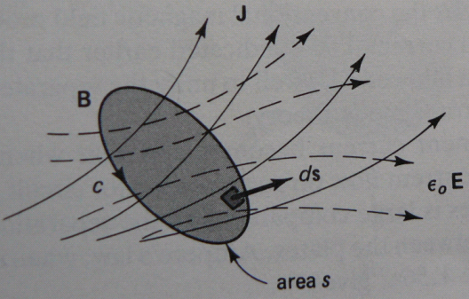
Hukum Ampere (1)
Hasil integral garis dari rapat flux magnet sepanjang countour c adalah sama dengan jumlah arus yang menembus bidang s yang dilingkupi contour c
Arus ada 2 jenis :
Arus konvensional disebabkan pergerakkan elektron
Arus yang disebabkan oleh adanya perubahan jumlah flux listrik yang menembus bidang s thd waktu → arus pergeseran

Slide 19
Hukum Ampere (2)
Arus konvensional
Arus pergeseran
B = rapat flux magnet [Wb/m²]
J = rapat arus [C/det.m²] atau [A/m²]
E = intensitas medan listrik [V/m]
ε₀ = permitivitas udara = 8.854 x 10⁻¹² [F/m]
μ₀ = permeabilitas udara = 4π x 10⁻⁷ [H/m]
dl = vektor panjang differensial
ds = vektor luas differensial

Slide 20
Arus pergeseran (1)
Merupakan besaran matematis yang ditemukan oleh Maxwell sehingga hukum Ampere dapat berlaku secara umum
Salah satu aplikasi yang membutuhkan besaran ini adalah pada keping kapasitor
S₁
I
C
S₂
I

Slide 21
Arus pergeseran (2)
Besarnya arus yg menembus S₁
Besarnya arus yg menembus S₂ dimana S2 melewati tengah keping kapasitor
S₁
I
C
S₂
I

Slide 22
Arus pergeseran (3)
Berarti hukum Ampere tidak berlaku umum karena bentuk permukaan yang terlibat dalam perhitungan harus tetap
Untuk itu, Maxwell menyatakan bahwa antara keping kapasitor terdapat arus pergeseran :
Karena hukum Ampere bersifat umum maka:

Slide 23
Arus pergeseran (3)
Darimana asal persamaan arus pergeseran ?
Q = (ρ_{v}) (volume) = (ρ_{s}) (luas)

Slide 24
Kenapa Hk. Maxwell ??? (1)
Hukum Maxwell terdiri atas 4 hukum (Gauss utk E, Gauss utk B, Faraday, dan Ampere)
Sumbangan Maxwell ‘hanya’ pada hukum Ampere berupa arus pergeseran
Apa kontribusi dari arus pergesaran ???

Slide 25
Kenapa Hk. Maxwell ??? (2)
Perhatikan hukum Faraday dan Ampere !
B berubah terhadap waktu menghasilkan E
B yang dihasilkan oleh E yang berubah thd t juga bersifat berubah thd t
E yang berubah terhadap t menghasilkan B
E yang dihasilkan oleh B yang berubah thd t juga bersifat berubah thd t, dst → MEKANISME PERAMBATAN GELOMBANG

Slide 26
Kenapa Hk. Maxwell ??? (3)
E, H, I
I

Slide 27
Medan statis
Medan statis berarti medan yang harganya tidak berubah terhadap waktu
Pada medan statis, hukum Maxwell berubah menjadi :
Tidak ada hubungan antara medan listrik dan medan magnet untuk kondisi statis

